Slide 1
逆等线及加权逆等线问题探究
Achieving results is a hard truth

Slide 2
逆等线模型特点:1.存在双动点;2.两动点到两定点之间距离相等或
成定比.
模型解决方法:
1.选定一个动点构造全等三角形或相似三角形将双动点问题转化
为单动点;
2.借助最短路径模型求解出最小值.

Slide 3
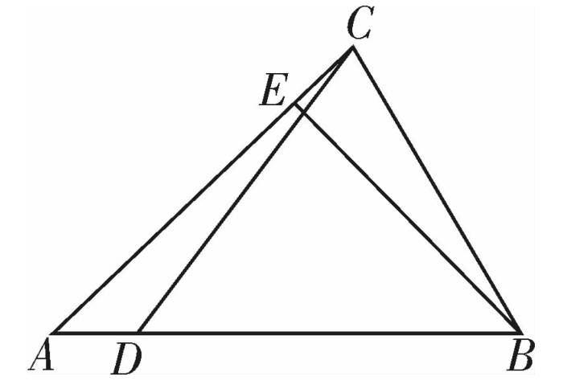
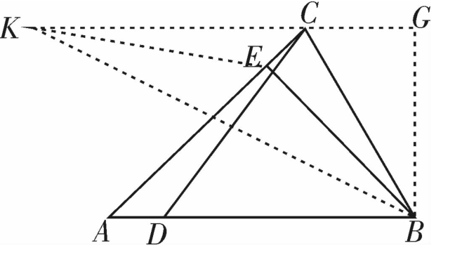

典例精讲
【例1】锐角三角形ABC中,AC=10,BC=8,∠ABC=60°,点D,E分别
是边AB,AC上的动点,并且满足AD=CE,则CD+BE的最小值为
.
2$\sqrt{61}$
解析:如图作CK∥AB,使得CK=CA.
作BG⊥KC交KC的延长线于G.
∵CK∥AB,
∴∠KCE=∠A,

Slide 4
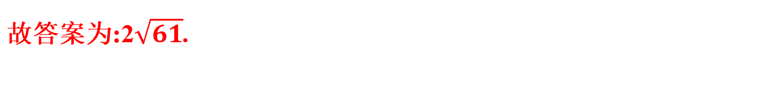
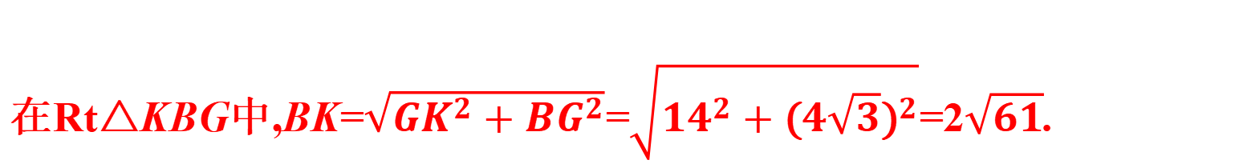
∵CK=CA,CE=AD, ∴△CKE≌△ACD,∴CD=KE,
∵CD+BE=EK+EB≥BK,∴CD+BE的最小值为BK的长,
∵CK∥AB,BG⊥KC,∠ABC=60°,∴∠CBG=30°.
在Rt△BCG中,∵∠G=90°,BC=8,∴CG=$\frac{1}{2}$BC=4,BG=4$\sqrt{3}$,
∴GK=KC+CG=AC+CG=10+4=14.
在Rt△KBG中,BK=$\sqrt{GK^{2}+BG^{2}}$=$\sqrt{{14}^{2}+{\text{(}4\sqrt{3}\text{)}}^{2}}$=2$\sqrt{61}$.
故答案为:2$\sqrt{61}$.

Slide 5
【分析】作CK∥AB,使CK=CA,作BG⊥KC的延长线于点G,首先证
明EK=CD,可得CD+BE=EK+BE≥BK,推出CD+BE的最小值为BK的
长.

Slide 6
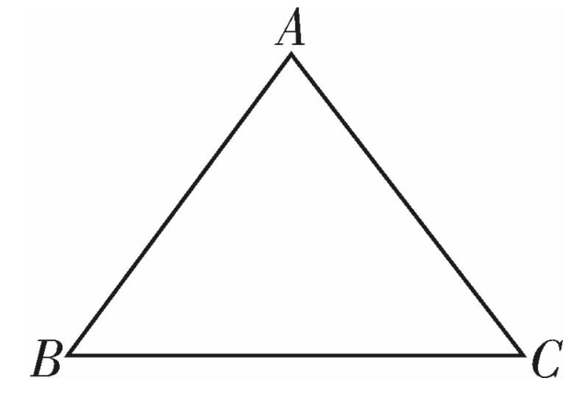
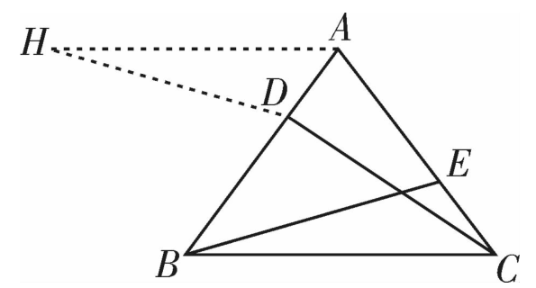
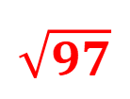
【变式1】如图,在等腰三角形ABC 中,AB=AC=5,BC=6,点 D,E 分
别是 AB,AC 上两动点,且 AD=CE,连接CD,BE,CD+BE 最小值为
.
$$\sqrt{97}$$
解析:由题意可得如图所示:
过点A作AH∥BC,且AH=BC,
连接DH,如图所示,
∴∠HAD=∠ABC,∵AB=AC,
∴∠ABC=∠ACB,∴∠HAD=∠BCE,

Slide 7

∵AD=CE,∴△HAD≌△BCE(SAS),∴HD=BE,
∴CD+BE=CD+HD,
∴当CD+BE为最小时,即CD+HD为最小,
∴当点C,D,H三点共线时即为最小,连接CH,交AB于点M,
过点M作MN⊥BC于点N,过点A作AF⊥BC于点F,
如图所示,即CH的长度为CD+BE的最小值,∵AB=AC=5,BC=6,
∴BF=CF=3,∴AF=$\sqrt{AB^{2}\text{−}BF^{2}}$=4,
∥
∵AH BC,
∴∠HAM=∠B,
$$=$$

Slide 8
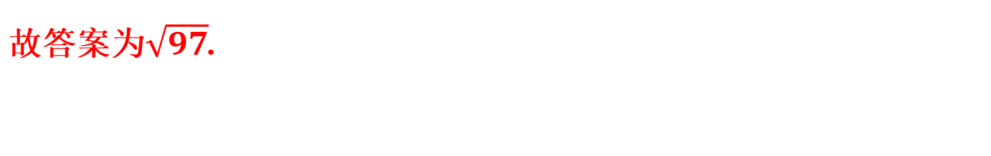
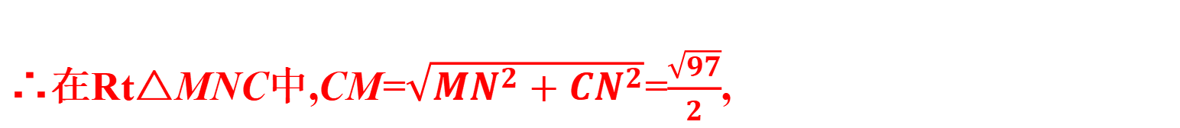
∵∠HMA=∠CMB,∴△HAM≌△CBM(AAS),
∴AM=BM=$\frac{5}{2}$,HM=CM=$\frac{1}{2}$HC,∵AF∥MN,点M是AB的中点,
∴MN=$\frac{1}{2}$AF=2,BN=NF=$\frac{1}{2}$BF=$\frac{3}{2}$,∴CN=CF+NF=$\frac{9}{2}$,
∴在Rt△MNC中,CM=$\sqrt{MN^{2}+CN^{2}}$=$\frac{\sqrt{97}}{2}$,
∴CH=2CM=$\sqrt{97}$,∴CD+BE的最小值为$\sqrt{97}$.
故答案为$\sqrt{97}$.

Slide 9
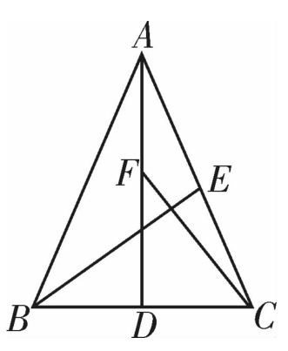
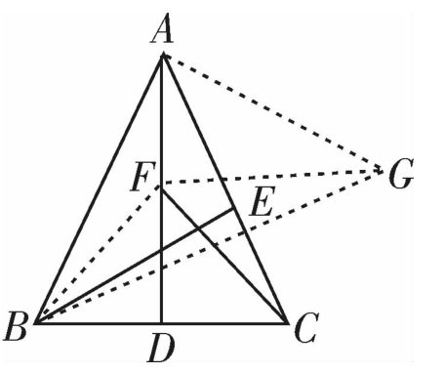
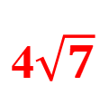
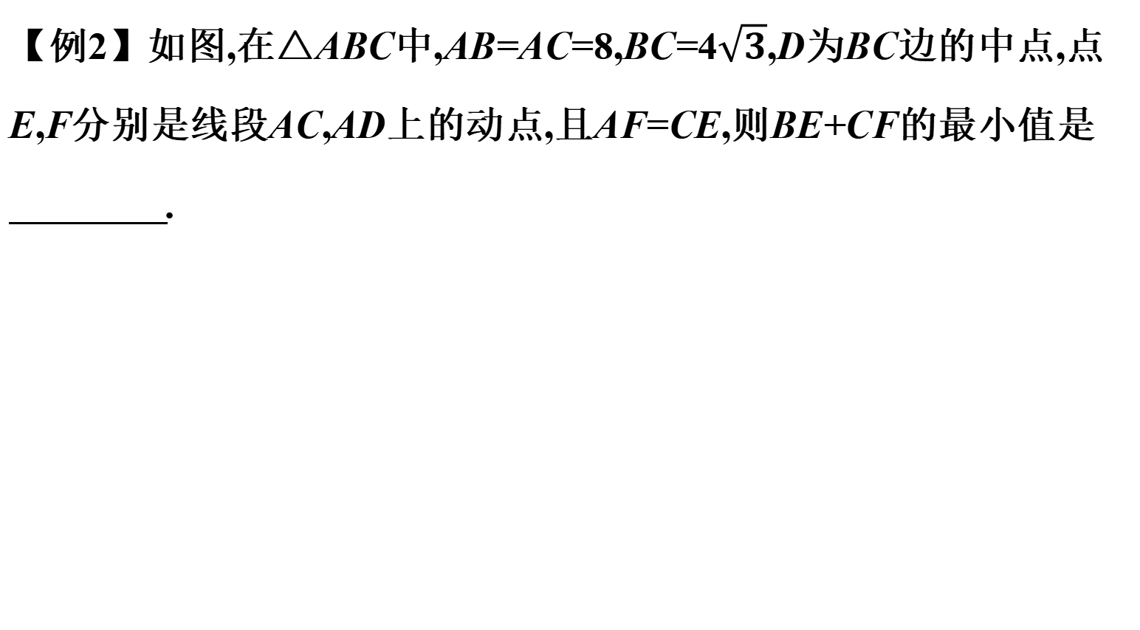
【例2】如图,在△ABC中,AB=AC=8,BC=4$\sqrt{3}$,D为BC边的中点,点
E,F分别是线段AC,AD上的动点,且AF=CE,则BE+CF的最小值是
.
4$\sqrt{7}$
解析:过A作AG⊥AB且使得AG=BC=4$\sqrt{3}$,
连接BF,FG,BG,
∵AB=AC,点D为BC的中点,
∴AD⊥BC,∠BAD=∠CAD,
∴∠BAD+∠ABD=90°,

Slide 10
∵BA⊥AG,∴∠BAG=90°,∴∠BAD+∠GAF=90°,
∴∠GAF=∠ABD,∴∠GAF=∠BCE,又∵AF=CE,AG=CB,
∴△AGF≌△CBE(SAS), ∴GF=BE, ∵FB=FC,
∴BE+CF=GF+BF,∵当点B,F,G三点共线时,GF+BF最小,
∴GF+BF的最小值是线段BG的长,
∵∠BAG=90°,AB=8,AG=4$\sqrt{3}$,
∴BG=$\sqrt{8^{2}+{\text{(}4\sqrt{3}\text{)}}^{2}}$=4$\sqrt{7}$，即BE+CF的最小值为4$\sqrt{7}$,
故答案为:4$\sqrt{7}$.

Slide 11
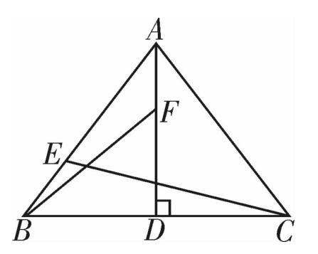
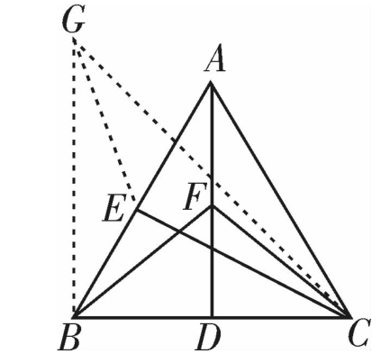
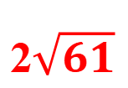
【变式2】如图,在△ABC中,AB=AC=10,BC=12,AD⊥BC于点D,点
E,F分别是线段AB,AD上的动点,且BE=AF,则BF+CE的最小值为
.
2$\sqrt{61}$
解析:过点B作BG⊥BC,使BG=AB,连接GE,GC,
∵AD⊥BC,
∴BG∥AD,
∴∠GBA=∠BAD,
∵AB=BG,AF=BE,

Slide 12
∴△ABF≌△BGE(SAS), ∴GE=BF,
∴BF+CE=GE+CE≥CG,
∴当G,E,C三点共线时,BF+CE的值最小,
∵AB=AC=10,∴BG=10,∵BC=12,
在Rt△BCG中,
CG=$\sqrt{BC^{2}+BG^{2}}$=2$\sqrt{61}$.
故答案为:2$\sqrt{61}$.

Slide 13
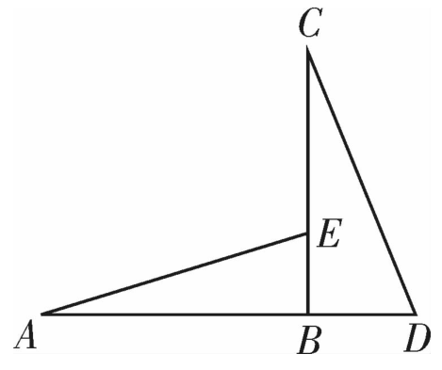
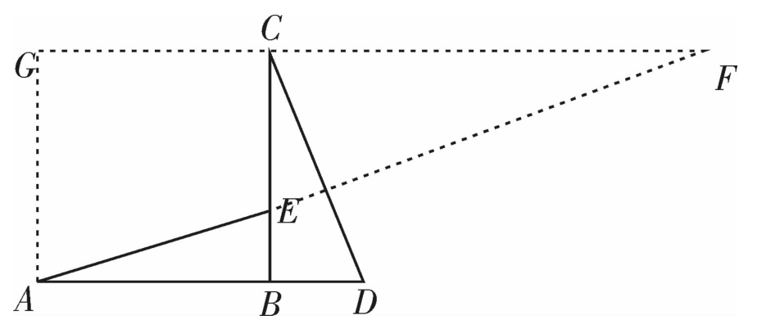
【例3】如图,已知BC⊥AB,BC=AB=3,E为BC边上一动点,
连接AE,D点在AB延长线上,且CE=2BD,求AE+2CD的最小值.
解答:过点C作CF⊥CB, 且CF=2CB,
连接EF,易证△CBD∽△FCE,即EF=2CD,
即AE+2CD=AE+EF,过点A作AG⊥GF,
当点A,E,F三点共线的时候AE+2CD取最小值,
即在Rt△AGF中,
AF=$\sqrt{AG^{2}+GF^{2}}$=$\sqrt{3^{2}+9^{2}}$=$\sqrt{90}$=3$\sqrt{10}$.

Slide 14
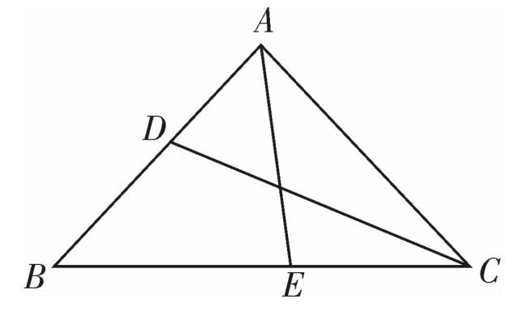
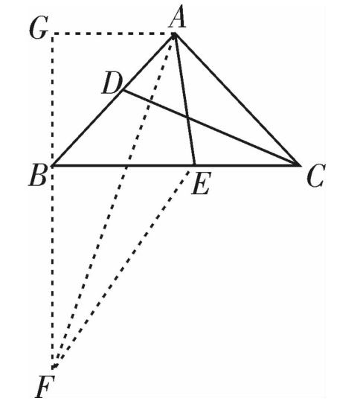
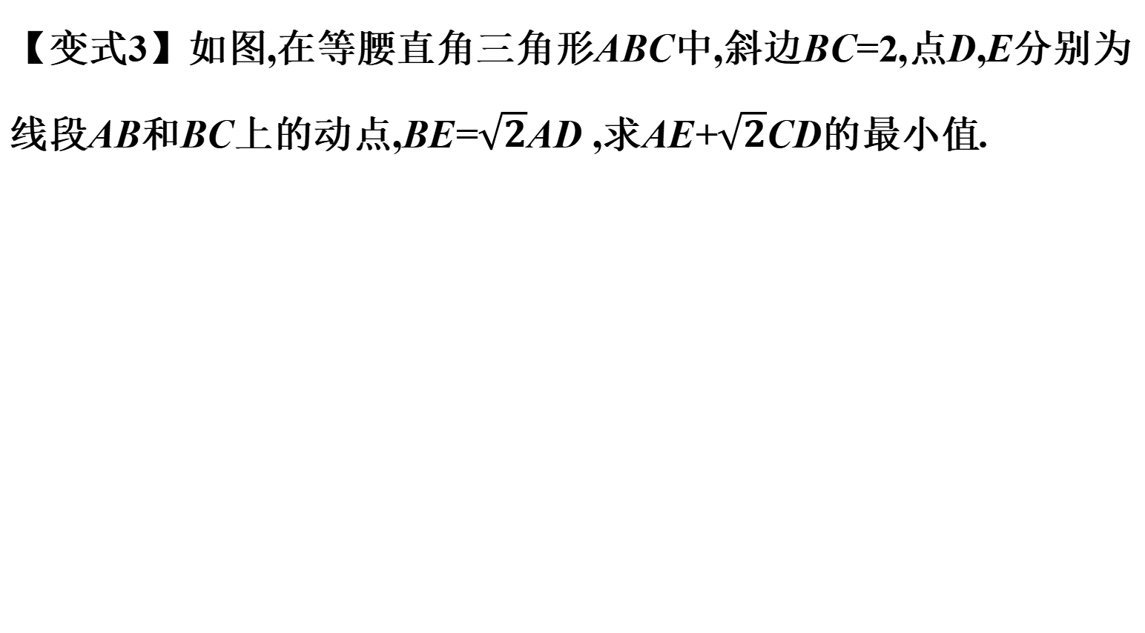
【变式3】如图,在等腰直角三角形ABC中,斜边BC=2,点D,E分别为
线段AB和BC上的动点,BE=$\sqrt{2}$AD ,求AE+$\sqrt{2}$CD的最小值.
解答:过点B作BF⊥CB, 且BF=CB,
连接EF,易证△ADC∽△BEF,则EF=$\sqrt{2}$CD,
即AE+$\sqrt{2}$CD=AE+EF,过点B作BG⊥GA,
当点A,E,F三点共线的时候AE+$\sqrt{2}$CD取最小值,
即在Rt△AGF中,AF=$\sqrt{AG^{2}+GF^{2}}$=$\sqrt{1^{2}+3^{2}}$=$\sqrt{10}$.

Slide 15
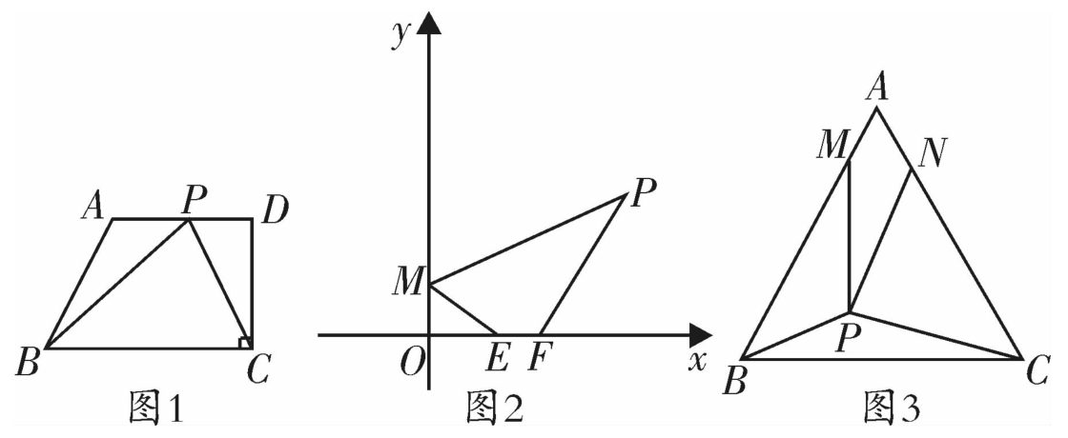
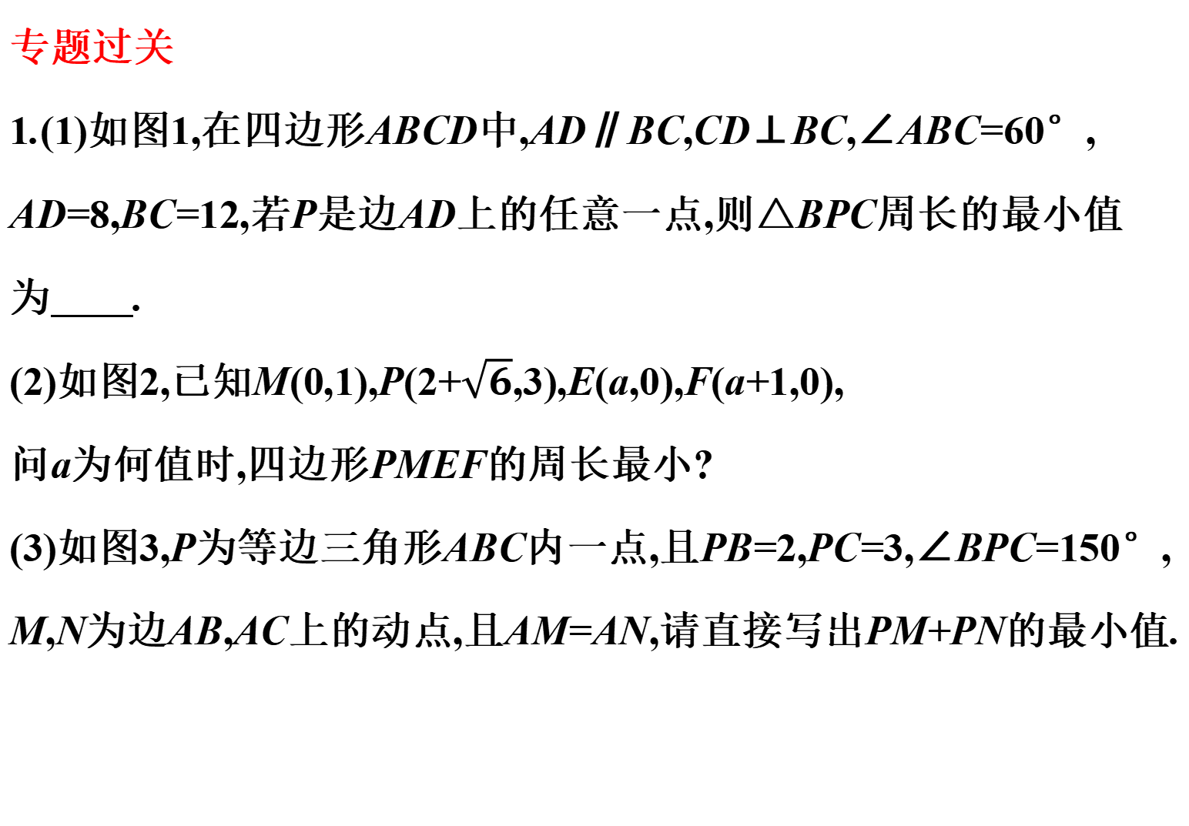
专题过关
1.(1)如图1,在四边形ABCD中,AD∥BC,CD⊥BC,∠ABC=60°,
AD=8,BC=12,若P是边AD上的任意一点,则△BPC周长的最小值
为 .
(2)如图2,已知M(0,1),P(2+$\sqrt{6}$,3),E(a,0),F(a+1,0),
问a为何值时,四边形PMEF的周长最小?
(3)如图3,P为等边三角形ABC内一点,且PB=2,PC=3,∠BPC=150°,
M,N为边AB,AC上的动点,且AM=AN,请直接写出PM+PN的最小值.

Slide 16
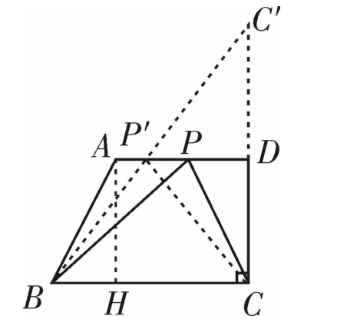

专题过关
1.(1)如图1,在四边形ABCD中,AD∥BC,CD⊥BC,∠ABC=60°,
AD=8,BC=12,若P是边AD上的任意一点,则△BPC周长的最小值为
.
12+4$\sqrt{21}$
解析:如图,作点C关于直线AD的对称点C',
连接C'B交AD于P',则CD=C'D,
由轴对称的性质,两点之间线段最短可知,
此时△BPC周长最小,最小值BC+BP'+CP'=12+BP'+P'C'=12+BC',

Slide 17
作AH⊥BC于H,
∵AD∥BC,CD⊥BC.
∴AD⊥CD,
∴∠AHC=∠DCH=∠ADC=90°,
∴四边形ADCH是矩形,
∴AD=CH,AH=CD.
∵BC=12,AD=8,
∴CH=8,BH=BC-CH=12-8=4.

Slide 18
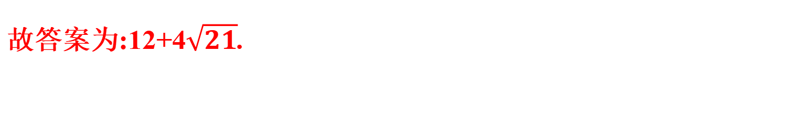
在Rt△ABH中,∠ABH=60°,∠BAH=90°-∠ABH=30°,
∴AB=2BH=8,AH=$\sqrt{AB^{2}\text{−}BH^{2}}$=4$\sqrt{3}$.
∴C'D=CD=AH=4$\sqrt{3}$,
∴CC'=2CD=8$\sqrt{3}$,
∴BC'=$\sqrt{BC^{2}+CC{\text{′}}^{2}}$=$\sqrt{{12}^{2}+{\text{(}8\sqrt{3}\text{)}}^{2}}$=$\sqrt{336}$=4$\sqrt{21}$,
则△BPC周长的最小值为12+BC'=12+4$\sqrt{21}$.
故答案为:12+4$\sqrt{21}$.

Slide 19
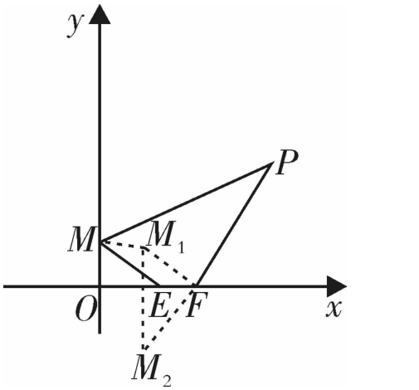
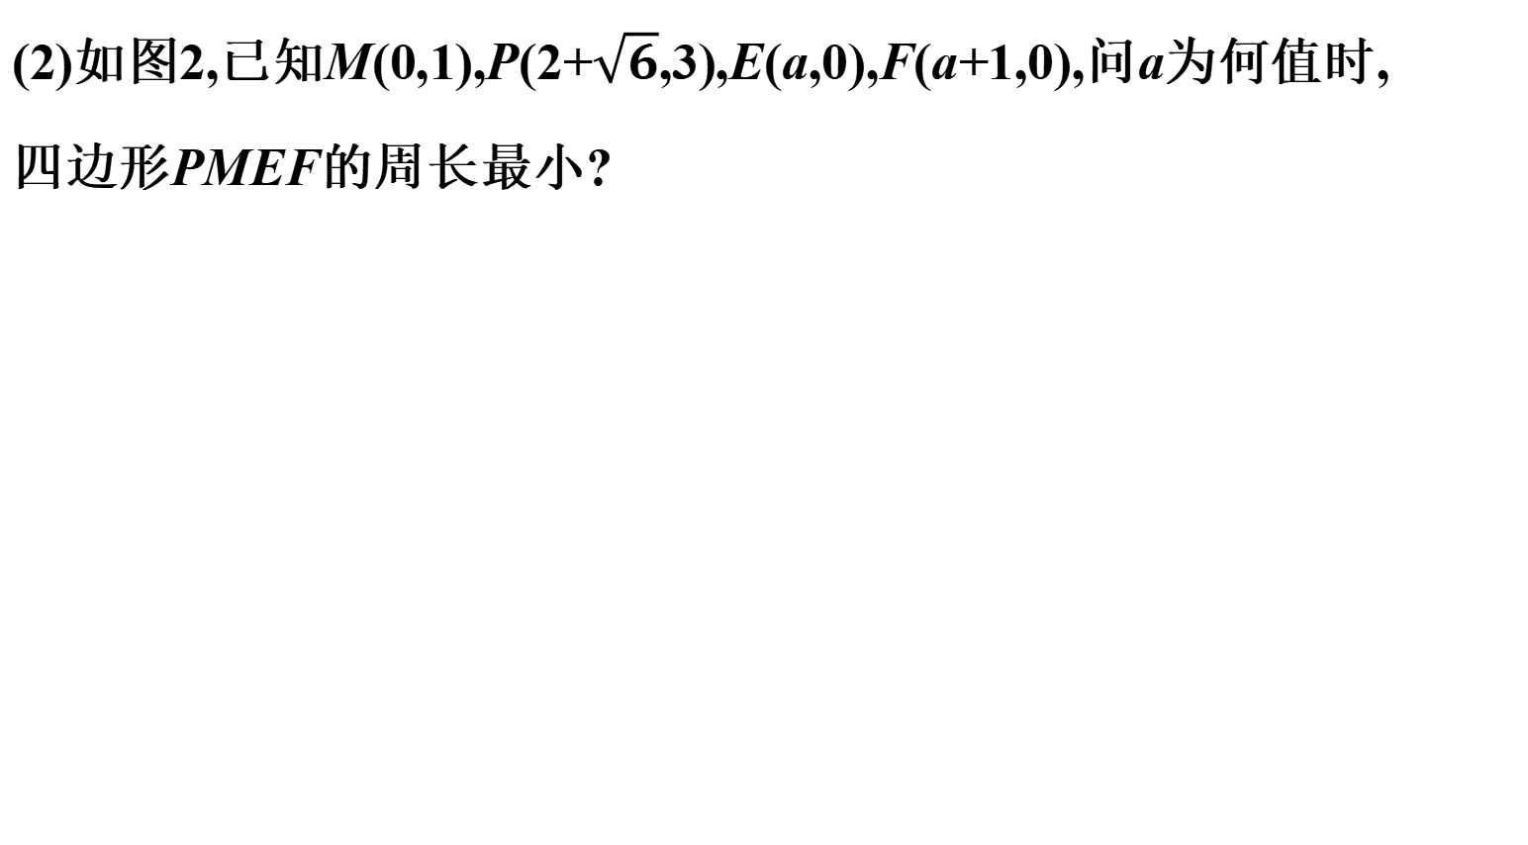
(2)如图2,已知M(0,1),P(2+$\sqrt{6}$,3),E(a,0),F(a+1,0),问a为何值时,
四边形PMEF的周长最小?
解:(2)四边形PMEF的四条边中,PM,EF长度固定,
则只要ME+PF最小,四边形PMEF的周长将取得最小值,
如图,将点M向右平移1个单位长度(EF的长度),
连接M₁F,
则M₁(1,1),四边形MEFM₁是平行四边形.
∴ME=M₁F,

Slide 20
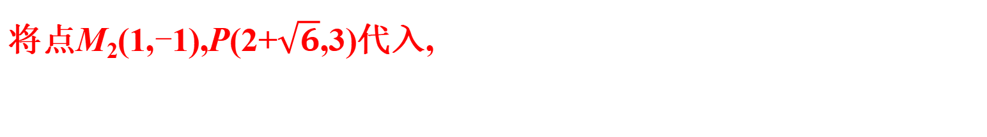
作点M₁关于x轴的对称点M₂,
连接M₂F,
则M₂(1,-1),M₂F=M₁F,
∴ME+PF=M₁F+PF=M₂F+PF,
由两点之间线段最短得:
当点M₂,F,P共线时,M₂F+PF最小,最小值为PM₂.
设直线PM₂的解析式为y=mx+n,
将点M₂(1,-1),P(2+$\sqrt{6}$,3)代入,

Slide 21
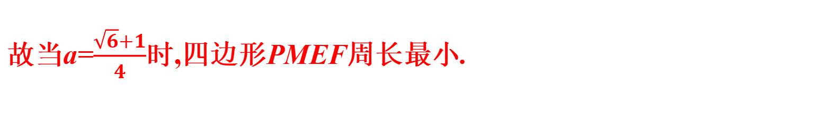
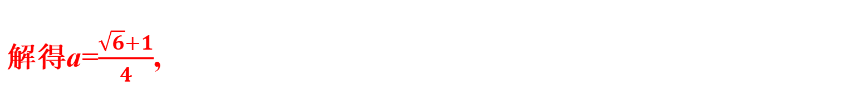
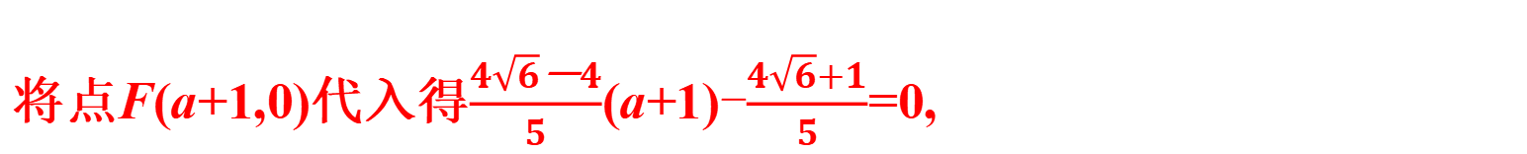
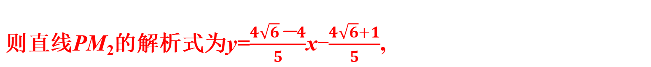
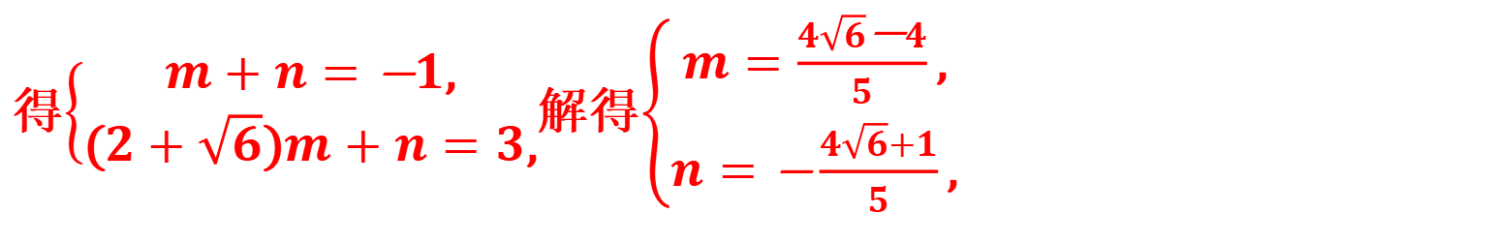
得$\left\{\begin{matrix}m+n=\text{−}1\text{,} \\ \text{(}2+\sqrt{6}\text{)}m+n=3\text{,}\end{matrix}\right.$解得$\left\{\begin{matrix}m=\frac{4\sqrt{6}\text{−}4}{5}\text{,} \\ n=\text{−}\frac{4\sqrt{6}+1}{5}\text{,}\end{matrix}\right.$
则直线PM₂的解析式为y=$\frac{4\sqrt{6}\text{−}4}{5}$x-$\frac{4\sqrt{6}+1}{5}$,
将点F(a+1,0)代入得$\frac{4\sqrt{6}\text{−}4}{5}$(a+1)-$\frac{4\sqrt{6}+1}{5}$=0,
解得a=$\frac{\sqrt{6}+1}{4}$,
故当a=$\frac{\sqrt{6}+1}{4}$时,四边形PMEF周长最小.

Slide 22
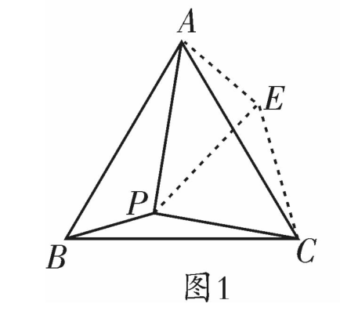
(3)如图3,P为等边三角形ABC内一点,且PB=2,PC=3,∠BPC=150°,
M,N为边AB,AC上的动点,且AM=AN,请直接写出PM+PN的最小值.
解:(3)如图1中,将△BCP绕点C顺时针旋转60°得到△ACE,
连接PE,由旋转的性质得:∠AEC=∠BPC=150°,
∠PCE=60°,AE=BP=2,PC=EC=3,
∴△PCE是等边三角形,
∴∠PEC=60°,PE=PC=3,
∴∠AEP=∠AEC-∠PEC=90°,
∴PA=$\sqrt{AE^{2}+PE^{2}}$=$\sqrt{2^{2}+3^{2}}$=$\sqrt{13}$.

Slide 23
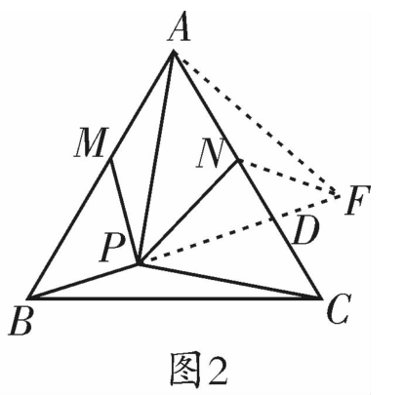
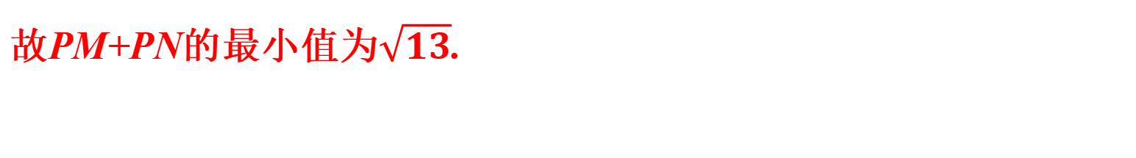
如图2中,将△APM绕点A逆时针旋转60°得到△AFN,
连接PF,交AC于点D,
由旋转的性质得:∠PAF=60°,AF=PA=$\sqrt{13}$,PM=NF,
∴△PAF是等边三角形,PF=PA=$\sqrt{13}$,
∴PM+PN=NF+PN.
由两点之间线段最短得:当点N与点D重合时,
NF+PN最小,最小值为PF,
故PM+PN的最小值为$\sqrt{13}$.

Slide 24
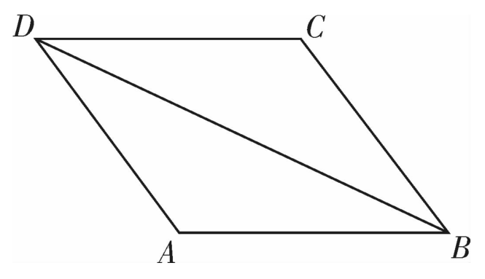
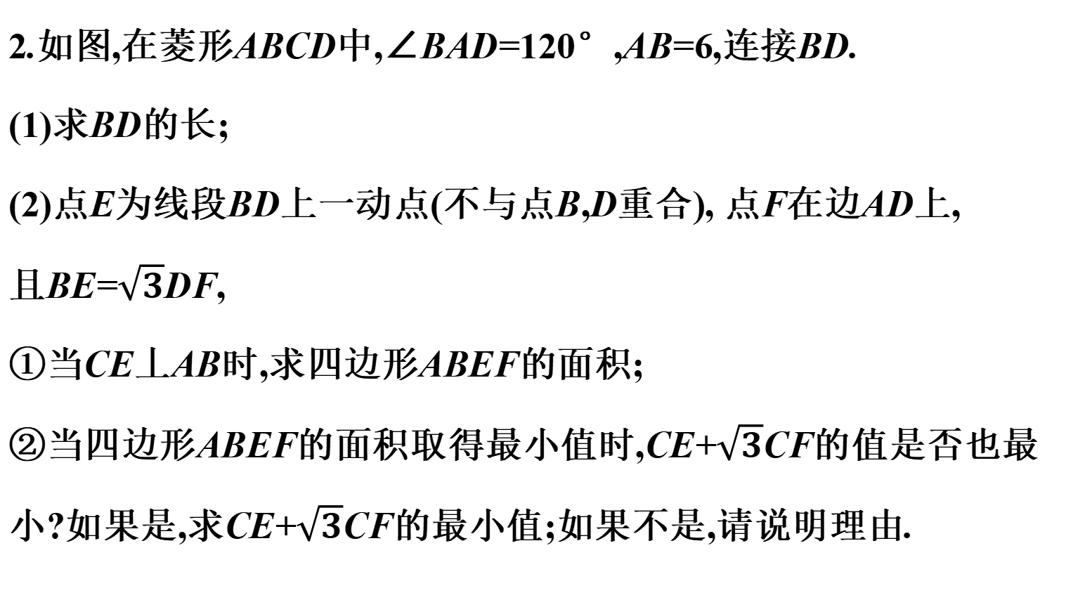
2.如图,在菱形ABCD中,∠BAD=120°,AB=6,连接BD.
(1)求BD的长;
(2)点E为线段BD上一动点(不与点B,D重合), 点F在边AD上,
且BE=$\sqrt{3}$DF,
①当CE丄AB时,求四边形ABEF的面积;
②当四边形ABEF的面积取得最小值时,CE+$\sqrt{3}$CF的值是否也最
小?如果是,求CE+$\sqrt{3}$CF的最小值;如果不是,请说明理由.

Slide 25
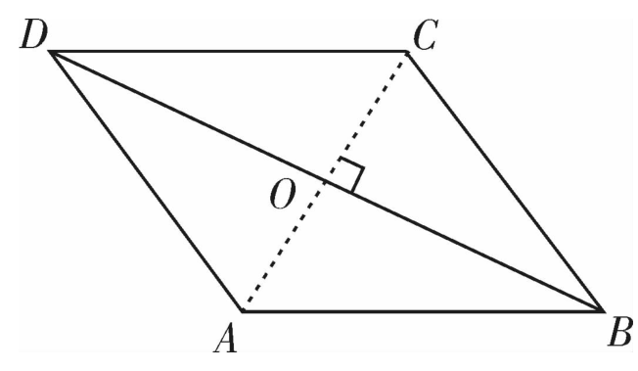
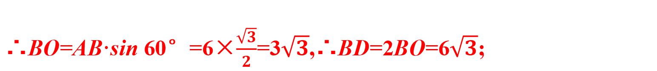
(1)求BD的长;
(1)解:连接AC,设AC与BD的交点为O,如图,
∵四边形ABCD是菱形,
∴AC⊥BD , OA=OC,AB∥CD,AC平分∠DAB,
∵∠BAD = 120°, ∴∠CAB=60°,
∴△ABC是等边三角形,
∴BO=AB·sin 60°=6×$\frac{\sqrt{3}}{2}$=3$\sqrt{3}$,∴BD=2BO=6$\sqrt{3}$;

Slide 26
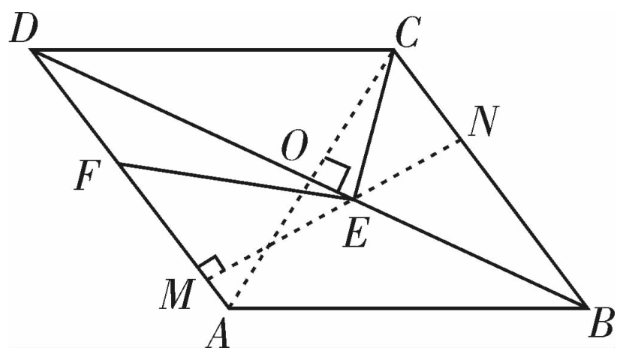
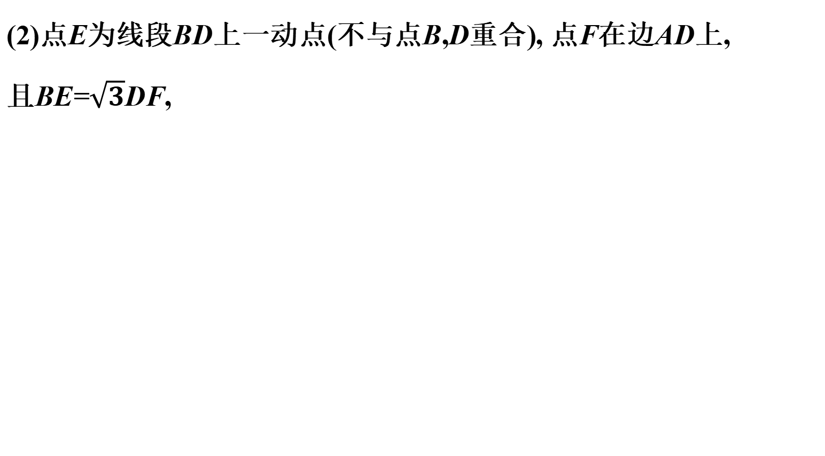
(2)点E为线段BD上一动点(不与点B,D重合), 点F在边AD上,
且BE=$\sqrt{3}$DF,
(2)解:如图,过点E作AD的垂线,
分别交AD和BC于点M,N,
∵△ABC是等边三角形,∴AC=AB=6,由(1)得:BD=6$\sqrt{3}$;
菱形ABCD中,对角线BD平分∠ABC,BC∥AD,BC=AB=6,
∴MN⊥BC,∵∠BAD=120°,∴∠ABC=60°,
∴∠EBN=30°. ∴EN=$\frac{1}{2}$BE.
∵S_{菱形ABCD}=$\frac{1}{2}$AC·BD=MN·BC,∴MN=3$\sqrt{3}$,

Slide 27
设BE=x,则EN=$\frac{1}{2}$x, ∴EM=MN-EN=3$\sqrt{3}$-$\frac{1}{2}$x,
∵S_{菱形ABCD}= AD·MN=6×3$\sqrt{3}$=18$\sqrt{3}$,∴S_{△ABD}= $\frac{1}{2}$S_{菱形ABCD}=9$\sqrt{3}$,
∵BE=$\sqrt{3}$DF,∴DF=$\frac{BE}{\sqrt{3}}$=$\frac{\sqrt{3}}{3}$x,
∴S_{△DEF}=$\frac{1}{2}$DF ·EM=$\frac{1}{2}$·$\frac{\sqrt{3}}{3}$x$\left(3\sqrt{3}\text{−}\frac{1}{2}x\right)$=-$\frac{\sqrt{3}}{12}$x²+$\frac{3}{2}$x,
记四边形ABEF的面积为s,
∴s= S_{△ABD} - S_{△DEF}=9$\sqrt{3}$-$\left(\text{−}\frac{\sqrt{3}}{12}x^{2}+\frac{3}{2}x\right)$=${\frac{\sqrt{3}}{12}\text{(}x\text{−}3\sqrt{3}\text{)}}^{2}$+$\frac{27\sqrt{3}}{4}$,
∵点E在BD上,且不在端点,∴0<BE<BD,即0<x<6$\sqrt{3}$;

Slide 28
①当CE丄AB时,求四边形ABEF的面积;
解:①当CE⊥AB时,∵OB⊥AC,
∴点E是△ABC重心,
∴BE=CE=$\frac{2}{3}$BO=$\frac{2}{3}$×3$\sqrt{3}$=2$\sqrt{3}$,
此时s=$\frac{\sqrt{3}}{12}{\text{(}2\sqrt{3}\text{−}3\sqrt{3}\text{)}}^{2}$+$\frac{27\sqrt{3}}{4}$ =7$\sqrt{3}$,
∴当CE⊥AB时,四边形ABEF的面积为7$\sqrt{3}$;

Slide 29
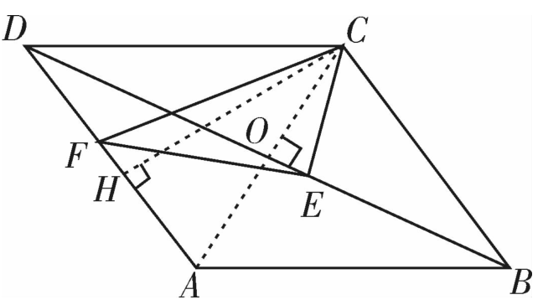
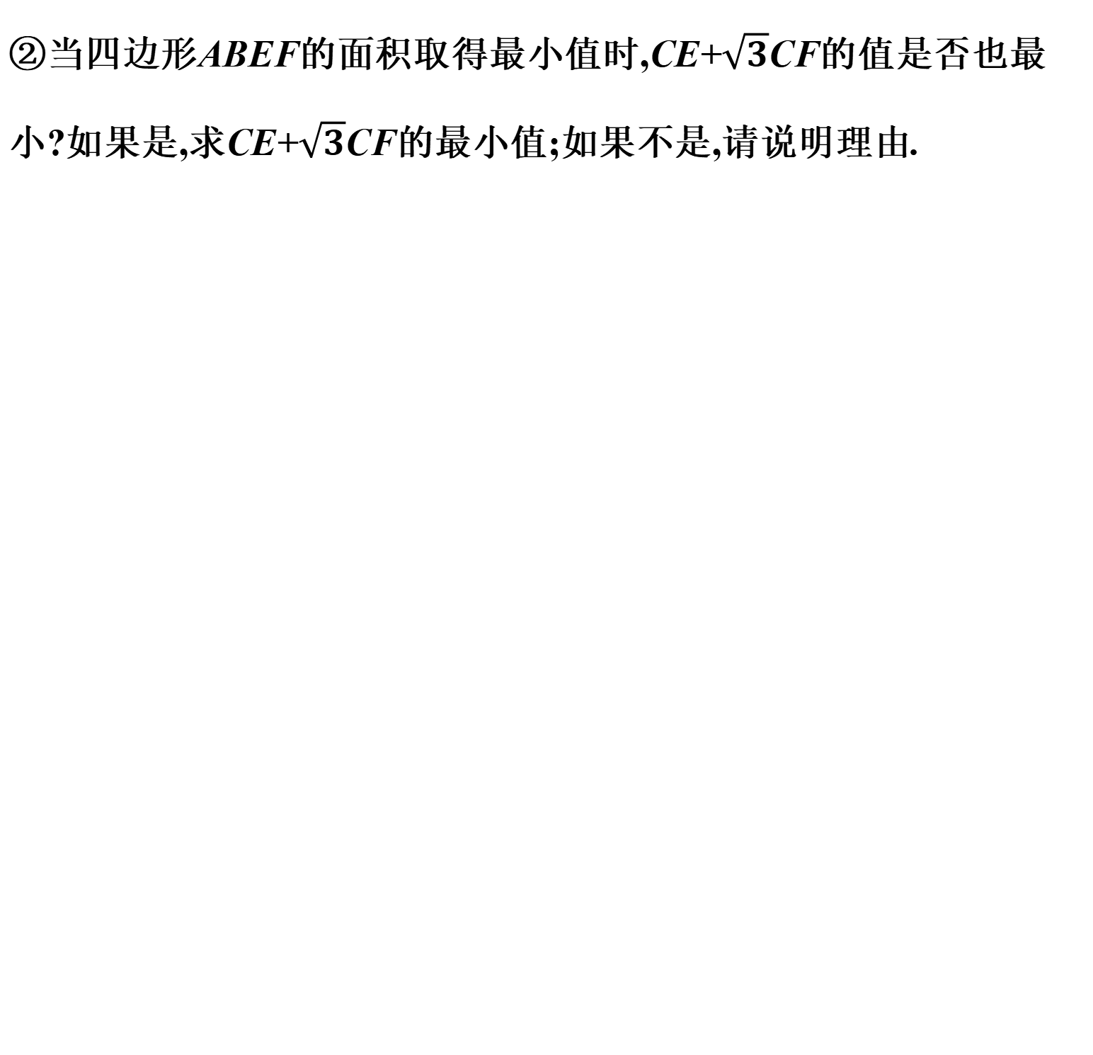
②当四边形ABEF的面积取得最小值时,CE+$\sqrt{3}$CF的值是否也最
小?如果是,求CE+$\sqrt{3}$CF的最小值;如果不是,请说明理由.
解:②作CH⊥AD于H,如图,
∵CO⊥BD,CH⊥AD,而点E和F分别在BD和AD上,
∴当点E和F分别到达点O和点H位置时,
CF和CE分别达到最小值;
在菱形ABCD中,AB∥CD,AD=CD,∵∠BAD=120°,
∴∠ADC=60°,∴△ACD是等边三角形,∴AH=DH=3,∴CH=3$\sqrt{3}$,

Slide 30
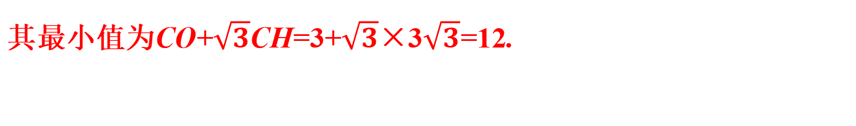
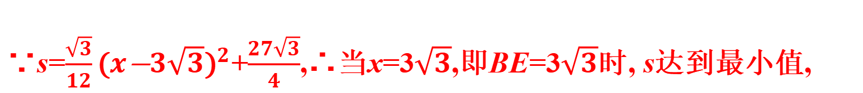
∵s=$\frac{\sqrt{3}}{12}{\text{(}x\text{−}3\sqrt{3}\text{)}}^{2}$+$\frac{27\sqrt{3}}{4}$,∴当x=3$\sqrt{3}$,即BE=3$\sqrt{3}$时, s达到最小值,
∵BE=$\sqrt{3}$DF,∴DF=3,此时点E恰好在点O的位置,
而点F也恰好在点H位置,
∴当四边形ABEF面积取得最小值时,
CE和CF也恰好同时达到最小值,
∴CE+$\sqrt{3}$CF的值达到最小,
其最小值为CO+$\sqrt{3}$CH=3+$\sqrt{3}$×3$\sqrt{3}$=12.

